Slide 1
제0장
시작하기 전에

Slide 2
이 장의 내용:
Java 소개
Java의 실행환경
Java 프로그램의 작성, 컴파일, 실행
Java 개발 툴 Eclipse 소개 및 사용법

Slide 3
Java 소개
⊙ 프로그램
▪프로그래머가 프로그래밍 언어로 작성한 명령들 모임
▪프로그래밍 언어에 따라 프로그램 작성방법 달라짐
• 기계어, 어셈블리어 등 초기 프로그래밍 언어: 수행될 명령을 하나하나 직접
기술
• 고급 프로그래밍 언어: 여러 명령들을 수식으로 간결하게 표현, 복잡한
처리과정을 추상화한 함수로 표현
• 객체 지향 프로그래밍 언어: 처리할 데이터와 행동을 추상화하고 캡슐화한
객체로 표현, 클래스 이용하여 객체 통합적으로 관리
⊙ Java 프로그래밍 언어
▪ 가전제품 제어하는 내장 프로그램을 위한 목적에서 출발
▪ 강건성, 안전성, 이식성 등이 강조된 언어로 설계됨(1995년)
▪ Java 개발된 즈음에 인터넷에서 플랫폼에 구애됨 없이 응용 프로그램 개발할 수
있는 장점
➔ Java는 일반적인 프로그래밍 언어로 사용 급속도로 확대됨
▪ 지금은 가장 대표적인 프로그래밍 언어로 많은 소프트웨어 개발에 활용

Slide 4
Java 특징
⊙ Java는 객체지향 언어
▪ 모든 것이 객체로 표현되며 객체는 클래스에 의해 정의되고 관리
▪ 상속, 추상화, 캡슐화, 다형성 등 객체 지향 패러다임의 중요한 개념 모두 지원
⊙ Java는 C와 유사한 면과 다른 면 가짐
▪ Java는 C/C++ 언어의 구문 대부분 사용하므로 C/C++에 익숙한 프로그래머는
Java 구문 쉽게 이해
▪ Java는 C/C++에서 문제성 있는 포인터 지원하지 않으면서 참조 수단 제공
⊙ Java는 정적 타입 검사와 실행시간 타입 검사를 동시에 수행
▪ Java는 컴파일 동안에도 타입 검사 수행
▪ 실행 시에도 객체에 대한 타입 추적하여 타입 오류 검출
⊙ Java는 실행시간 바인딩(runtime binding) 지원
▪ 실행시간 바인딩은 객체 지향 언어에서 필수적인 특징
▪ 오버라이딩 메소드 호출은 실행시간 바인딩으로 수행할 메소드 결정

Slide 5
Java 특징
⊙ 메모리 관리에 있어 배열과 객체에 대한 동적 할당 지원
▪ 사용되지 않는 메모리에 대하여 자동적 쓰레기 수집(garbage collection) 제공
▪ 메모리 관리에 대한 프로그래머의 부담 줄이고, 허상 참조(dangling reference)
방지하여 프로그램 안정성 높임
⊙ 생성된 객체 참조할 수 있는 특별한 값인 객체 참조값 제공
▪ 객체 참조값은 객체 자체 참조하는 값으로 객체의 멤버에 대한 접근 가능하게 함
▪ 객체 참조값은 C/C++에서의 포인터와 유사하지만 내부적으로만 다룰 수
있으며 프로그래머가 객체 참조값 직접 다룰 수 있는 방법 없음
⊙ Java의 클래스는 여러 가지 기능 가짐
▪ 핵심 기능: 객체의 필드와 메소드 정의하는 기능
▪ 타입 기능, 객체 생성 기능, 클래스 변수와 클래스 메소드 가지는 객체로서의
기능 등도 가짐
⊙ 한 클래스만 확장할 수 있으므로 다중 상속 지원 않고 단일 상속만 지원
▪ 다중 상속은 인터페이스라는 특별한 클래스 통하여 간접적으로 지원

Slide 6
Java 특징
⊙ 반드시 이해해야 할 것
▪ Java 프로그램은 여러 클래스(class)로 구성됨
▪ 클래스: 객체의 필드(field)와 메소드(method) 선언
• 필드: 객체의 상태(state) 나타내는 변수
• 메소드: 객체의 행동(behavior) 나타내는 문장들을 메소드 이름으로 추상화

Slide 7
Java 프로그램
작성 환경 및
실행 환경 구축

Slide 8
Java 프로그램 작성과 실행 환경
⊙ 프로그램 작성 환경
▪ 문서 편집, 수정 및 저장 할 수 있는 문서 편집 환경
▪ 메모장, 마이크로소프트 word, ᄒᆞᆫ글 등 문서 편집기로 가능
▪ Java 통합 개발환경(integrated Development Environment: IDE) 사용하면
편리함
• Java 프로그램 개발 도와주는 소프트웨어
• Java 프로그램의 편집, 수정, 저장 가능
• 컴파일, 실행 및 프로그램 관리 지원
• 프로그램 작성과 실행 훨씬 용이
⊙ 프로그램 실행 환경
▪ 작성된 Java 프로그램의 컴파일, 실행, 결과 확인 할 수 있는 환경
▪ JDK(Java Development Kit) 설치해야 함

Slide 9
Java 프로그램 작성 환경
⊙ Java 소스 프로그램 작성
▪ Java 프로그램 작성하여 파일에 저장
▪ 소스 프로그램(source program)
• 실행하기 위해 작성된 Java 프로그램
• 파일 확장자 .java인 파일에 저장
• 파일이름은 클래스 이름과 동일함
⊙ 소스 프로그램 작성 도구
▪ 문서편집기: 마이크로소프트 Windows의 메모장, word, ᄒᆞᆫ글
▪ Java 통합 개발환경: Eclipse, NetBeans, IntelliJ IDEA

Slide 10
Java 프로그램 실행을 위한 환경
⊙ Java 프로그램 실행 환경
▪ 문서 편집기 또는 개발 도구 이용하여 작성한 Java 프로그램 실행하기
위해 Java 프로그램 컴파일하고 실행할 수 있는 환경
▪ Java 프로그램 컴파일시키는 컴파일러와 Java 가상 기계 JVM으로 구성
• Java 컴파일러 javac.exe: 소스 프로그램 컴파일하여 바이트 코드 생성
• Java 가상기계(Java Virtual Machine: JVM) java.exe: 바이트 코드
실행하여 결과 생성
• JDK에 포함되어 배포됨
▪ JDK(Java Development Toolkit)
• Java 컴파일러와 Java 가상기계 포함하는 소프트웨어 패키지
• javac.exe와 java.exe 외에도 여러 유용한 프로그램들 포함
• Java 프로그래밍에 필수적인 클래스 라이브러리와 원시 프로그램도 포함

Slide 11
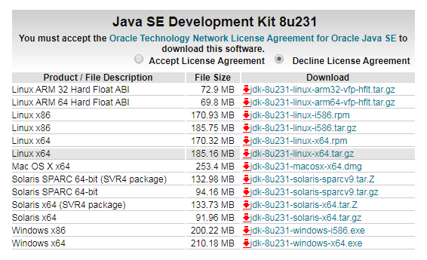
JDK 다운로드 및 설치
⊙ Oracle JDK 버전 다운로드
▪ JDK 소유권 가지고 있는 Oracle 사 홈페이지에서 제공
▪ JDK 다운로드 사이트
• https://www.oracle.com/technetwork/java/javase/downloads
• 2019년 1월부터 8u202 초과 버전부터 유료화 되어 개인만 무료로 사용 가능
• 2019년 12월의 최신 버전은 JDK 13.0.1이지만 개인 학습을 위해서는 JDK 8.231 버전 권장
• JDK JDK 8.231 버전 다운로드 사이트
https://www.oracle.com/technetwork/java/javase/downloads/jdk8-downloads-2133151.html
▪ JDK 8u202 버전
• 무료로 사용 가능한 가장 높은 버전
• https://www.oracle.com/technetwork/java/javase/downloads/java-archive-javase8-2177648.html
• 학교, 교육기관 등에서 사용 가능한 무료 Oracle JDK 버전(강의 및 학습 사용 버전으로 추천함)
Windows
운영체제인 경우
이들 중 하나
다운로드

Slide 12
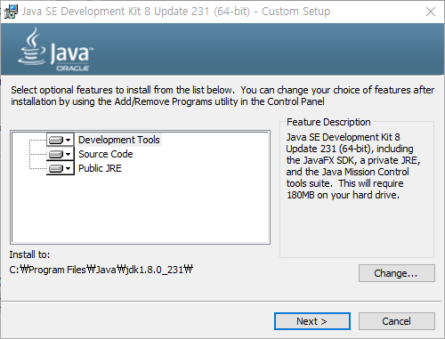
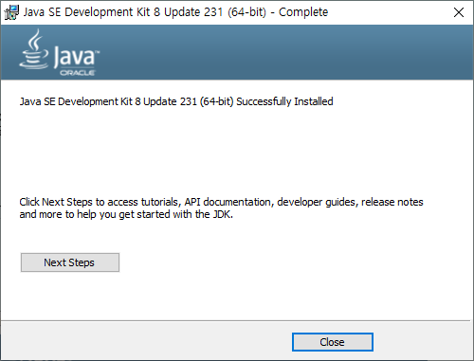
JDK 다운로드 및 설치
⊙ JDK 설치
▪ 다운로드 받은 설치파일 실행하여 설치
▪ JDK 설치 확인
• C:\Program Files\Java 폴더 아래에 설치
• JDK 폴더와 JRE(Java Runtime Environment) 폴더 생성되어 파일들 저장
• 참고사항: JDK 1.9부터는 JDK 폴더만 생성됨
• 여러 JDK가 설치될 경우 Eclipse에서 JDK 설치 폴더 경로 지정 가능
▪ JDK 8.231 버전의 설치 폴더
• JDK 폴더: C:\Program Files\Java\jdk1.8.0_231
• JRE 폴더: C:\Program Files\Java\jre1.8.0_231

Slide 13
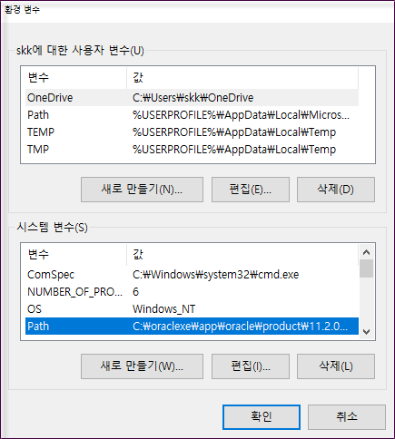
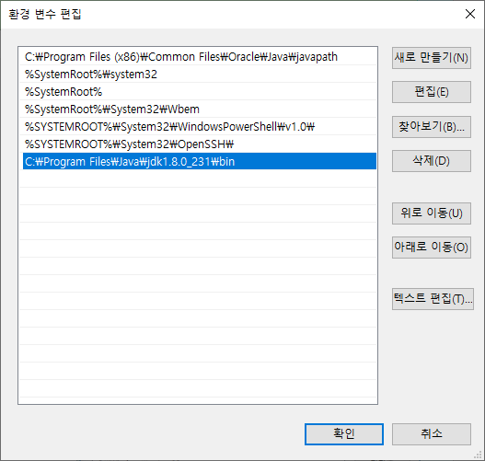
JDK 다운로드 및 설치
⊙ JDK 실행파일의 경로설정 필요성
▪ JDK 설치하면 Java를 위한 실행파일들의 경로가 Windows 환경변수 Path에 지정되지 않음
➔ Windows 명령 프롬프트에서 javac.exe, java.exe 실행하면 실행되지 않고 오류 발생
▪ 이를 해결하기 위해서는 환경변수 Path에 JDK bin 폴드 경로 추가하는 작업 해야 함
⊙ 환경변수 Path에 JDK 실행파일의 경로 추가 과정
▪ 제어판 ⇒ 시스템 및 보안 ⇒ 시스템 ⇒ 고급 시스템 설정 ⇒ 환경변수(N)...
▪ 환경변수 창의 시스템 변수(S)에서 Path 변수 선택 ⇒ 아래 편집 버튼 클릭
▪ 환경변수 편집 창의 새로 만들기(N) 버튼 클릭
▪ 새로운 경로 입력 부분에 JDK 설치 bin 폴더(C:\Program Files\Java\jdk1.8.0_231\bin)
까지 경로 입력
▪ 확인 버튼 클릭
JDK 설치된 bin 폴더까지 경로를
새로운 경로 입력 부분에 추가
시스템 변수(S)에서 Path 변수 선택

Slide 14
Java 프로그램 작성, 컴파일, 실행

Slide 15
Java 프로그램 작성, 컴파일, 실행 과정
⊙ Java 프로그램 작성, 컴파일, 실행과 관련된 중요 사항
▪ Java 소스 프로그램 저장된 파일의 확장자는 .java
▪ 소스 프로그램 컴파일되면 바이트 코드 생성되고 .class 파일에 저장
▪ 바이트 코드는 Java 가상기계에 의해 실행
▪ 바이트 코드가 가상기계에 의해 실행되면 프로그램의 결과 출력
문서 편집기
Java 소스 프로그램
Java 컴파일러
Java 바이트 코드
notepad.exe
Message_Out.java
javac.exe
Message_Out.class
프로그램 실행결과
Java 가상기계
I made first Java program.
자바 프로그램 전문가가 될 것이다
java.exe

Slide 16
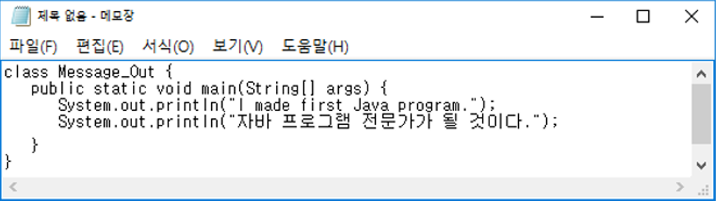
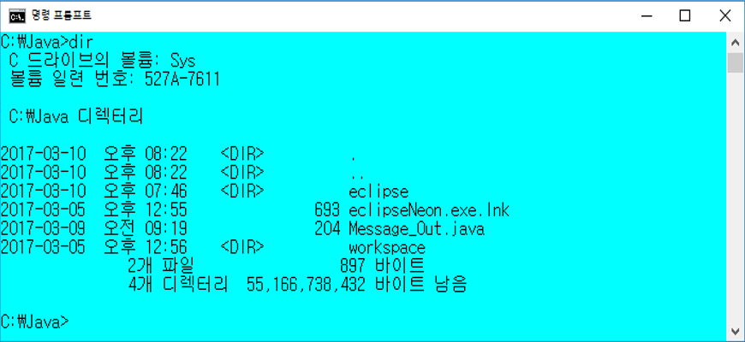
Java 프로그램 작성
⊙ 메모장으로 Message_Out.java 파일 작성하기
▪ 최초의 Java 프로그램 작성해 보기
▪ Windows 메모장 이용하여 다음 Java 프로그램 작성
▪ Message_Out.java 파일로 저장
• C:\Java 폴더 생성: 소스 파일 저장을 위한 폴더
• Message_Out.java 파일을 C:\Java 폴더에 저장
• Windows 명령 프롬프트로 저장된 파일 확인
dir 명령은
폴더의
파일 보여줌
작성된
Message_Out.java
파일

Slide 17
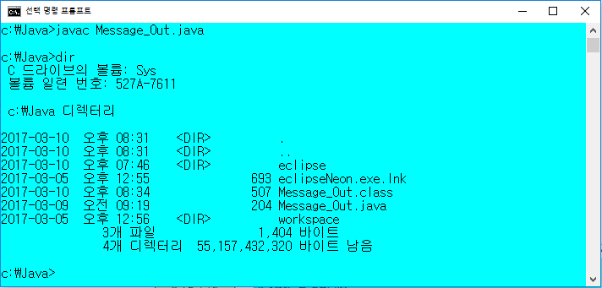
Java 프로그램 컴파일
⊙ Message_Out.java 파일 컴파일하기
▪ 작성된 Message_Out.java 실행하려면 먼저 컴파일시켜야함
▪ 컴파일 방법
• 명령 프롬프트 실행
• Java 컴파일러 javac.exe 실행시키고 Java 프로그램의 파일명 알려줌
▪ 컴파일 결과: Message_Out.java 프로그램이 컴파일된 파일인 Message_Out.class
파일 생성
% 참고 사항: 컴파일 되지 않고 오류 발생하면 Windows 환경변수 Path에 JDK 설치된
JDK 폴더 아래의 bin 폴더까지 경로 추가(강의 자료 13 페이지 참조)
C:\java> javac Message_Out.java
Message_Out.java 컴파일시키는
명령
dir 명령은
폴더의 파일 보여줌
컴파일된
Message_Out.class
파일

Slide 18
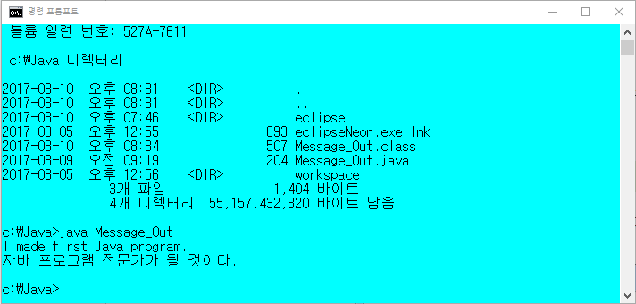
Java 프로그램 실행
⊙ Message_Out.class 파일 실행하기
▪ Java 가상기계 JVM으로 컴파일된 Message_Out.class 실행
▪ 실행 방법
• 명령 프롬프트 실행
• Java 가상기계 java.exe 실행하며 Java 프로그램 파일명 알려줌
(바이트 코드 파일명 Message_Out.class에서 .class 생략해야 함)
▪ 정상적으로 Message_Out.class 프로그램 실행되면 결과 출력
C:\java> java Message_Out
Message_Out.class 실행 명령
출력
결과

Slide 19
Java 통합 개발환경 Eclipse 소개 및
사용법

Slide 20
Eclipse 소개
⊙ Eclipse: 대표적 Java 통합 개발환경
▪ Eclipse는 IBM 중심으로 개발된 Java 통합 개발환경
▪ Java 프로그램 작성, 컴파일, 실행, 디버깅 등을 편리하게 하는 개발 도구
▪ Eclipse는 매우 다양한 기능 가지고 있으므로 여러 기능 사용하기 위해
사용법 익혀야 함
▪ Java 프로그램 학습 초기에는 기본적인 사용법만 익혀도 편리하게 Java
프로그램 작성하고 실행할 수 있음

Slide 21
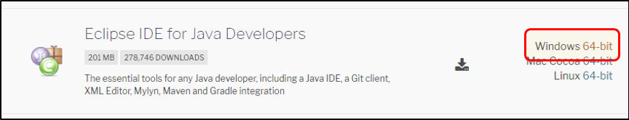
Eclipse 다운로드 및 설치
⊙ Eclipse 다운로드
▪ 홈페이지: https://www.eclipse.org/downloads/packages
• 최선 버전 및 이전 버전 Eclipse 무료 다운 가능
• 2019년 이전 Eclipse 버전은 한글 입력의 문제 있으므로 2019년 버전 권장
• Eclipse IDE for Java Developers에서 Windows 64bit 클릭하여 다운로드
⊙ Eclipse 설치
▪ 다른 소프트웨어와 달리 Eclipse는 zip 파일 압축 풀면 설치됨
▪ 압축 푼 eclipse 폴더 아래의 eclipse.exe 파일이 실행 파일
▪ eclipse.exe 더블 클릭하면 Eclipse 실행되어 초기화 이루어짐
⊙ Eclipse 편리하게 실행하기
▪ 매번 Eclipse 설치 폴더로 이동하여 실행하면 불편하므로 바로가기로 편리하게 실행
1) 바탕화면에 바로가기 아이콘 만들기
• eclipse.exe 클릭 ⇒ eclipse.exe 마우스 오른쪽 버튼 클릭 ⇒
⇒ 보내기 선택 ⇒ 바탕화면에 바로가기 만들기 선택
2) 원하는 폴더에 바로가기 만들기
• eclipse.exe 클릭 ⇒ 마우스 오른쪽 버튼 클릭 ⇒ 바로가기 만들기 선택하여
바로가기 생성 ⇒ 원하는 폴더로 바로가기 이동

Slide 22
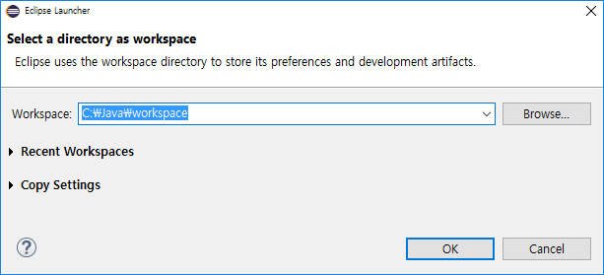
Eclipse 처음 실행
⊙ 설치된 Eclipse 처음으로 실행 시 작업공간 설정
▪ 처음 Eclipse 실행하면 작업공간(workspace) 선택하는 화면 나타남
• Eclipse의 작업공간: Java 소스 프로그램, 컴파일된 바이트 코드 등
제반 문서들 저장되는 폴더
• 화면 오른쪽 Browse... 버튼 클릭 작업공간으로 사용할 폴더 선택한 후
OK 버튼 클릭하면 그 폴더가 작업공간으로 설정됨
• C:\Java\workspace 폴더를 Eclipse 작업공간으로 지정(다른 폴더도 가능)
(이를 위해 C:\Java 폴더 아래에 workspace 폴더 미리 생성할 것)
• 작업공간 폴더 선택 후 OK 버튼 클릭하면 Eclipse 초기 화면 나타남
프로그램 저장할 작업공간
폴더 지정

Slide 23
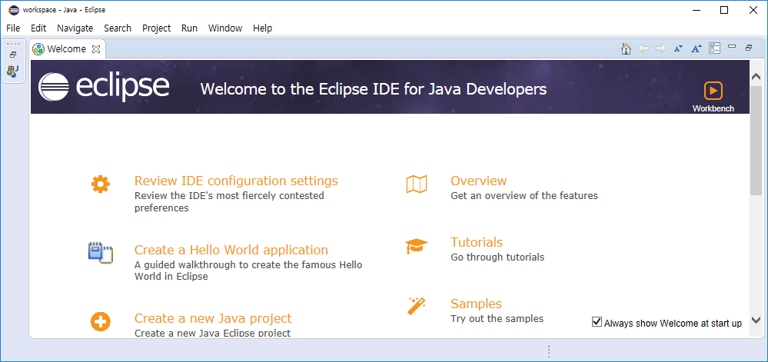
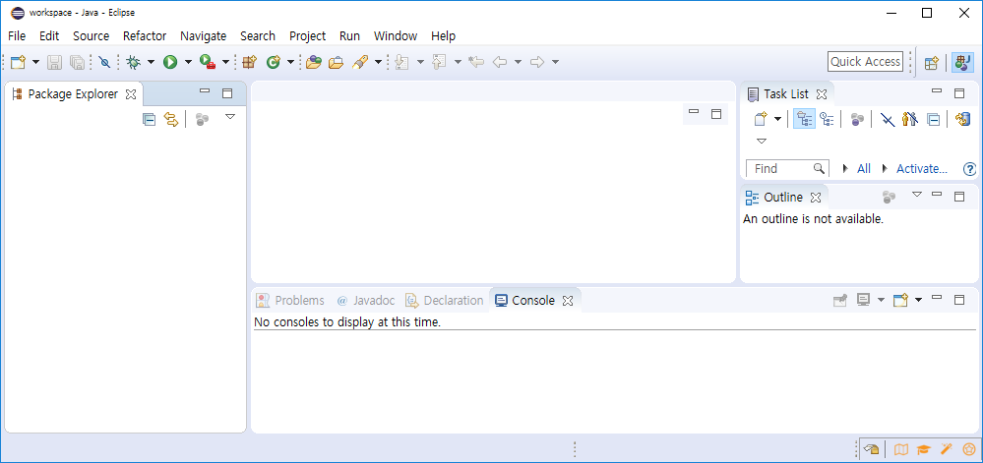
Eclipse 처음 실행
⊙ Eclipse 초기 화면
⊙ Eclipse 워크벤치 화면으로 이동
▪초기 화면의 오른쪽 위쪽의 workbench 아이콘 클릭
▪ Eclipse 워크벤치 나타나며 Java 프로그램 작성하고 실행할 수 있음
워크벤치
아이콘

Slide 24
Eclipse 화면 구성
⊙ 워크벤치라 불리는 화면으로 구성됨
▪ 많은 메뉴 바와 툴바 가지며, 전체 화면이 여러 개의 뷰(view)로 구성
▪ 중요한 뷰
• Package Explorer 뷰: 여러 Java 프로젝트 생성하여 프로젝트별로
Java 클래스 생성하고 실행할 수 있게 함
• 편집기 뷰: 특정 클래스의 소스 코드 편집, 수정, 저장할 수 있게 함
• Console 뷰: 프로그램 실행하면 프로그램 입출력 나타나는 화면
메뉴
바
툴바
편집기
뷰
Package Explorer
뷰
Console 뷰는
프로그램 실행하면 나중에 여기에 나타남

Slide 25
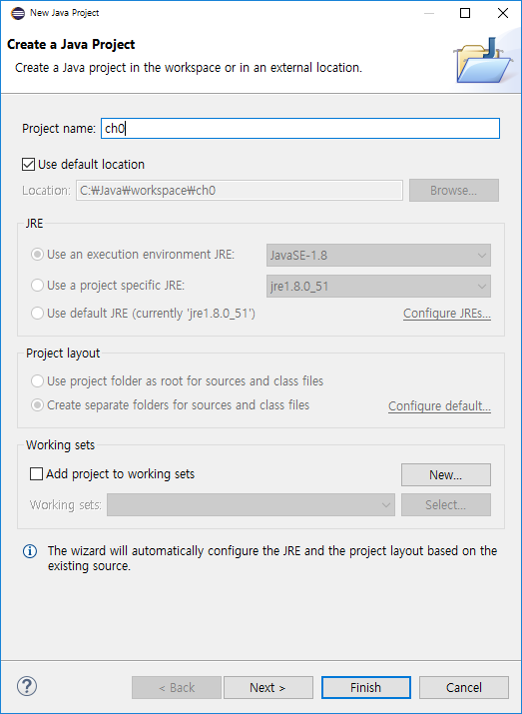
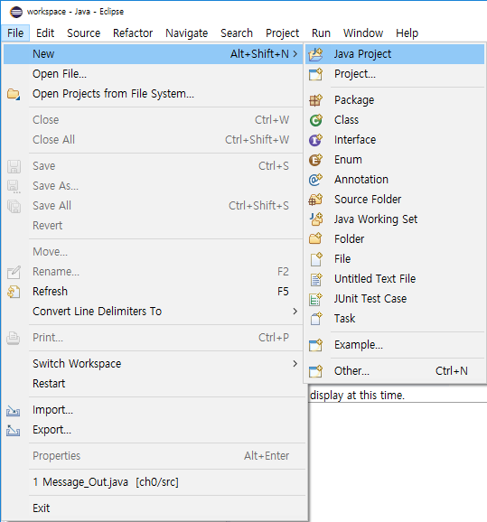
Eclipse에서 Java 프로젝트 생성
⊙ Java 프로젝트 생성
▪ 프로젝트: 관련된 여러 Java 프로그램과 파일들 저장하고 관리하는 가상 공간
▪ ch0 프로젝트 생성
① 메뉴 바에서 File ⇒ new ⇒ Java Project 차례로 선택
② New Java Project 창 뜨면 Project name: 에 ch0 입력
③ 아래쪽의 Finish 버튼 클릭
프로젝트 이름
ch0 입력

Slide 26
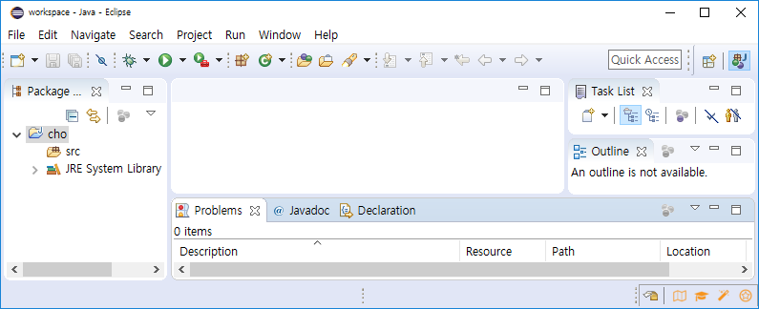
Eclipse에서 Java 프로젝트 생성
⊙ ch0 프로젝트 생성 결과 확인
▪ Package Explorer 뷰에 ch0 프로젝트 있음
▪ ch0 프로젝트 더블 클릭하여 확장하면 src 폴더 나타남
▪ src 폴더에 Java 소스 프로그램 작성하여 저장
ch0
더블 클릭하여
확장하면
src 폴더 나타남
생성된 ch0 프로젝트

Slide 27
ch0 프로젝트에서 Message_Out 클래스 생성하기
⊙ 작성할 Java의 Message_Out 클래스
⊙ ch0 프로젝트에 Message_Out.java 생성 과정
① Package Explorer 뷰에서 ch0 프로젝트 클릭
② 메뉴 바에서 File ⇒ New ⇒ Class 차례로 클릭
③ New Java Class 창 뜨면 중간의 Package: ch0의 ch0 삭제
(삭제하면 뒤 부분에 (default) 나타남)
➃ name: 에 Message_Out 입력
⑤ ≪ □ public static void main(String[] args) ≫의 체크박스 반드시 체크
⑥ 아래쪽 Finish 버튼 클릭
public class Message_Out { public static void main(String[] args) { System.out.println("I made first Java program."); System.out.println("자바 프로그램 전문가가 될 것이다."); } }

Slide 28
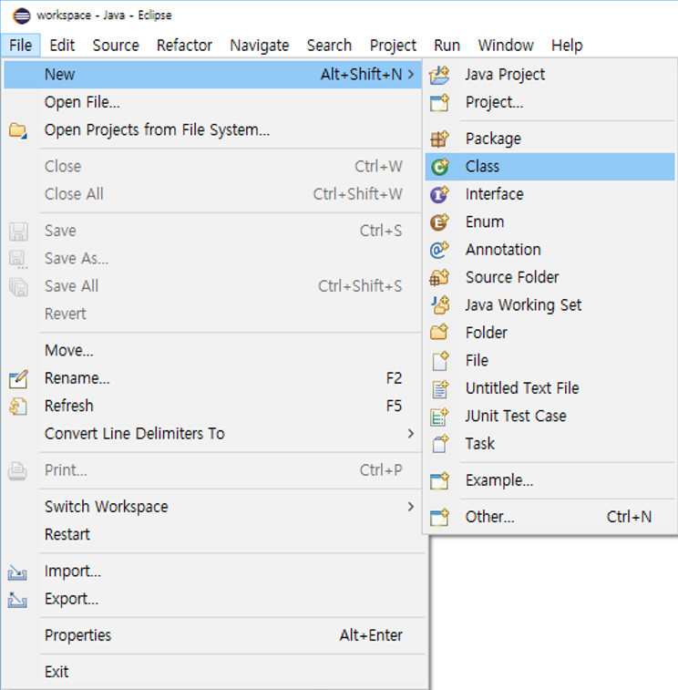
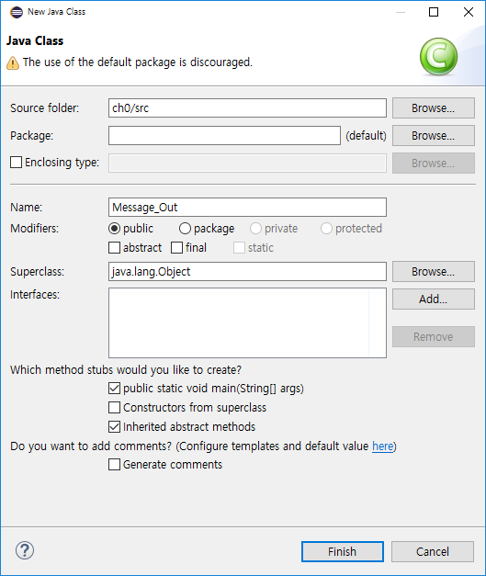
ch0 프로젝트에서 Message_Out 클래스 생성하기
▪ 메뉴 바에서 클래스 생성하기
▪ New Java Class 창에서 정보 입력하기
ch0
삭제함
클래스
이름 입력
반드시
체크할 것

Slide 29
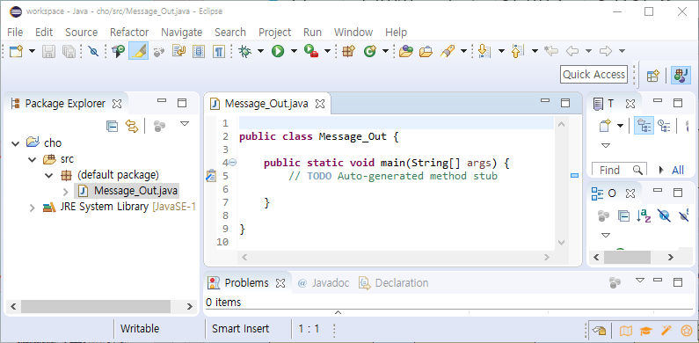
ch0 프로젝트에서 Message_Out 클래스 확인
⊙ Message_Out 클래스 생성 결과 확인하기
▪ ch0 프로젝트 아래의 src 폴더 더블 클릭하면 (default package) 패키지 있음
⇒ (default package) 더블 클릭하면 아래에 Message_Out.java 파일 있음
⇒ Message_Out.java 파일 더블 클릭하면 Eclipse 중앙의 편집기 뷰에
Message_Out.java 클래스 편집할 수 있는 편집창 나타남
▪ Message_Out.java 파일에 기본적 Java 프로그램 미리 작성되어 있음
src 더블 클릭하여
확장하면
(default package)
나타남
(default package) 더블 클릭하여
확장하면
Message_Out.java 나타남
Message_Out.java 더블 클릭하면 편집창에 프로그램 나타남
기본적 Java 프로그램
미리 작성됨

Slide 30
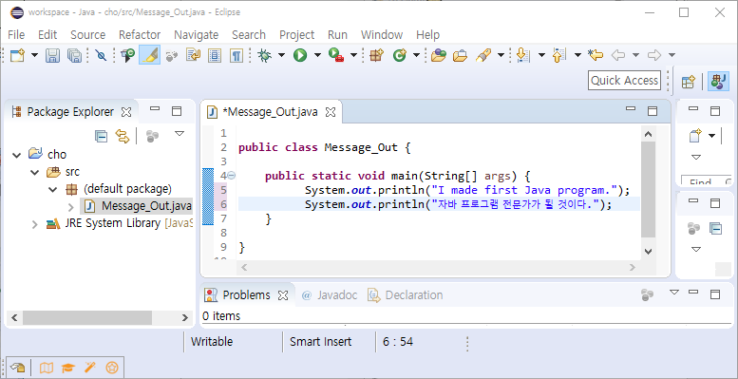
Message_Out 클래스 작성
⊙ Message_Out 클래스의 main() 메소드 편집
▪ 편집창의 ≪ public static void main(String[] args) { ≫ 다음 라인에
미리 작성되어져 있는 ≪ // TODO Auto-generated method stub ≫ 제거
▪ 문자열 출력하는 2 문장 입력
System.out.println("I made first Java program."); System.out.println("자바 프로그램 전문가가 될 것이다.");
문자열
출력하는
문장 작성

Slide 31
Message_Out 클래스 컴파일하고 실행하기
⊙ Message_Out 클래스의 컴파일과 실행
▪ 명령 프롬프트에서는 컴파일과 실행이 2개의 작업으로 나누어짐
▪ 통합 개발환경에서는 컴파일과 실행이 하나의 작업으로 이루어짐
▪ Eclipse에서도 컴파일과 실행은 하나의 작업으로 가능
⊙ Eclipse에서 프로그램 실행
▪ Package Explorer 뷰에서 실행할 프로그램인 Message_Out.java 클릭
▪ 다음의 방법 중 하나로 실행
1) 메뉴 바에서 Run ⇒ Run 차례로 클릭
2) 툴바의 실행 아이콘( ) 클릭
3) Message_Out.java 클릭한 상태에서 마우스 오른쪽 버튼 클릭
⇒ Run As ⇒ Java Application 클릭
4) 실행 단축키 Ctrl + F11 동시에 누름
▪ 프로그램 정상적으로 컴파일되고 실행되면 아래쪽 Console 뷰에 실행결과
출력

Slide 32
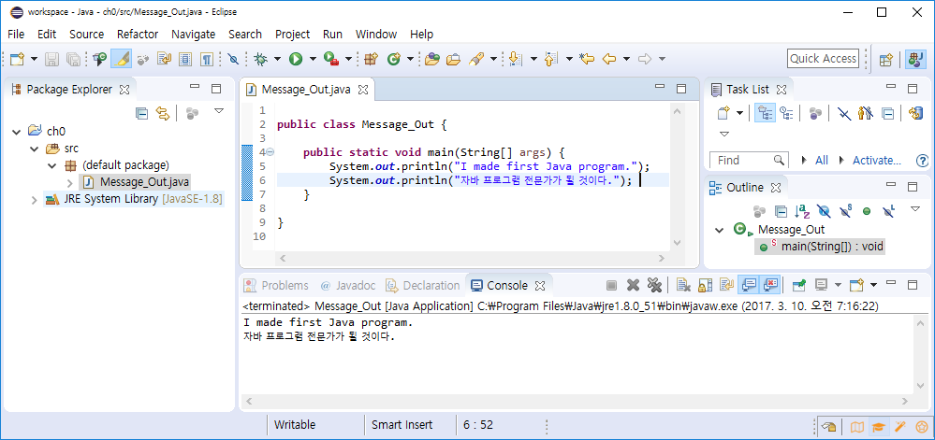
Message_Out 클래스 컴파일하고 실행하기
프로그램 실행시키는 아이콘
프로그램
실행 결과가
Console
뷰에 출력
Console 뷰
나타내는 탭

